Slide 1
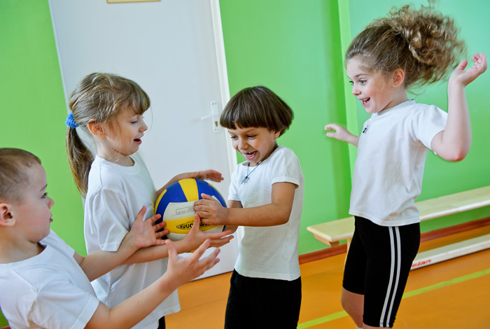
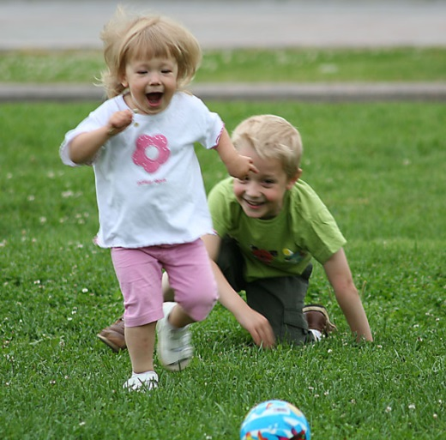
«Подвижные игры, направленные на развитие двигательных навыков как показателей физического развития младших дошкольников»
Исполнитель: Сибгатуллина Э.

Slide 2
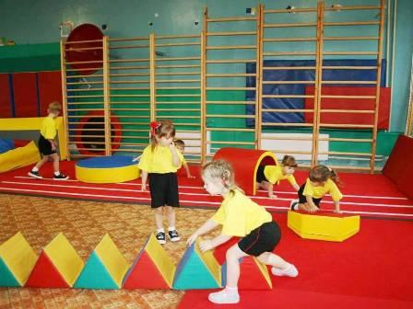
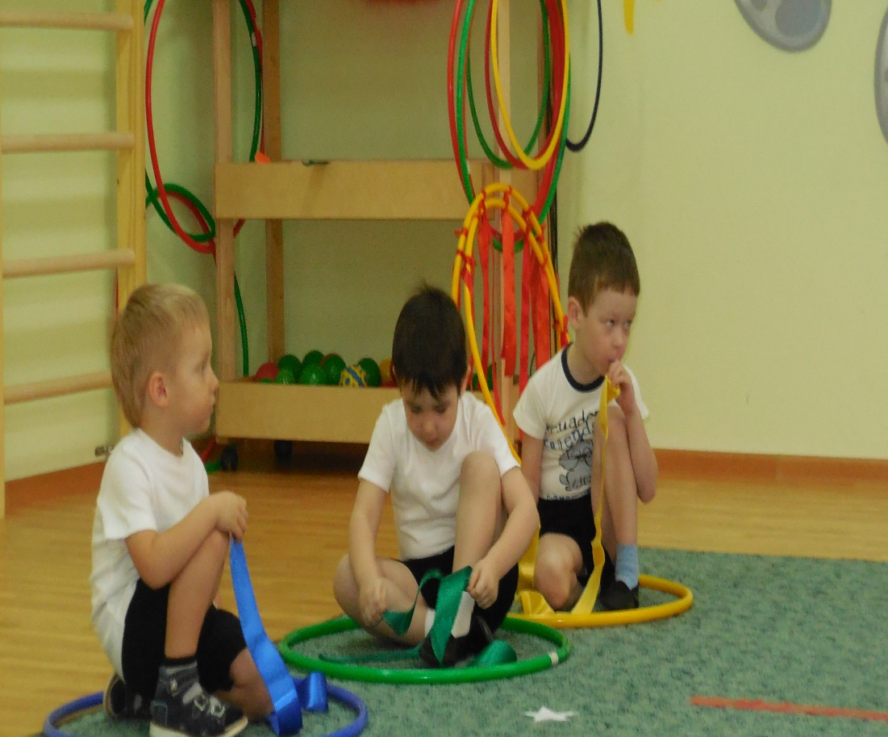
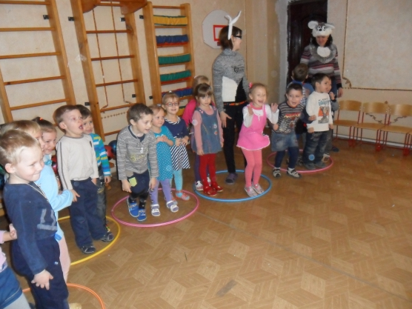
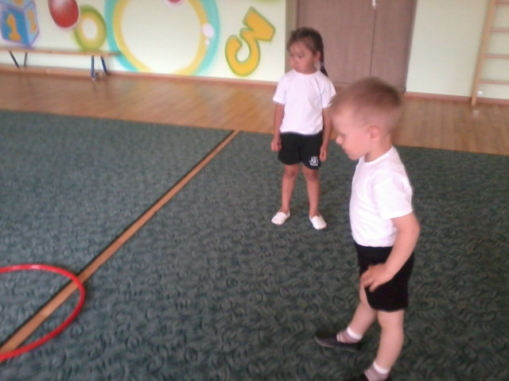
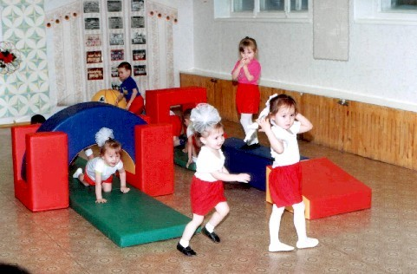

Slide 3
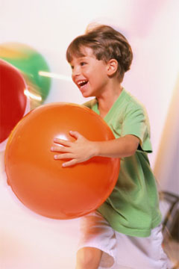
Актуальность исследования:
игра является ведущим видом деятельности дошкольника, она понятна и доступна ему. Поэтому, с помощью игры, в данном случае, подвижных игр, мы можем физически развивать ребенка

Slide 4
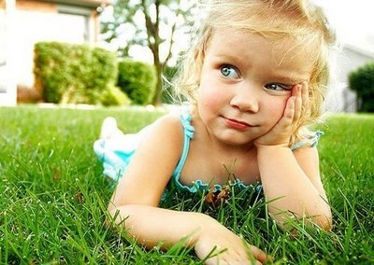
Цель исследования:
рассмотреть степень влияния подвижных игр на физическое развитие младших дошкольников

Slide 5
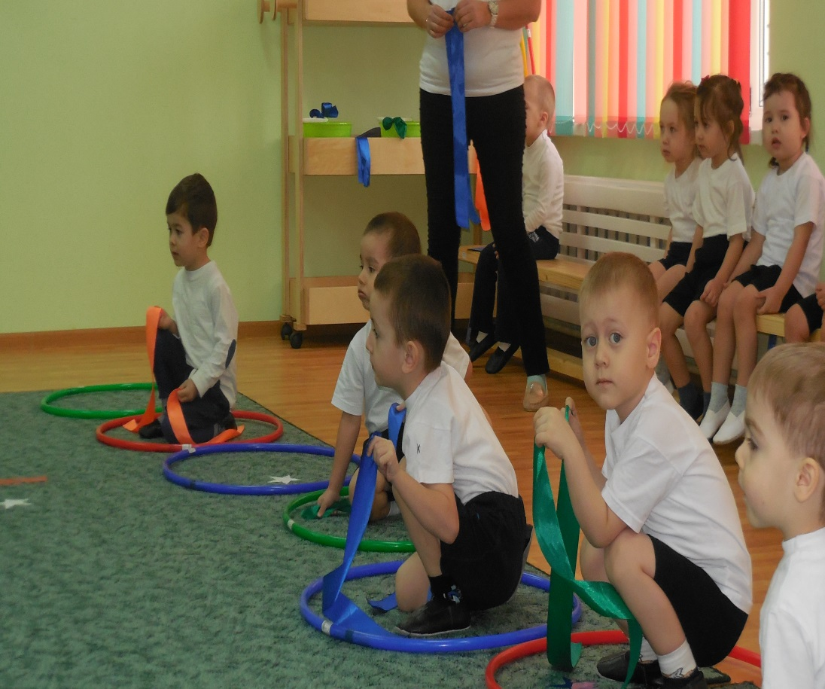
Объектом исследования :
физическое развитие младших дошкольников

Slide 6
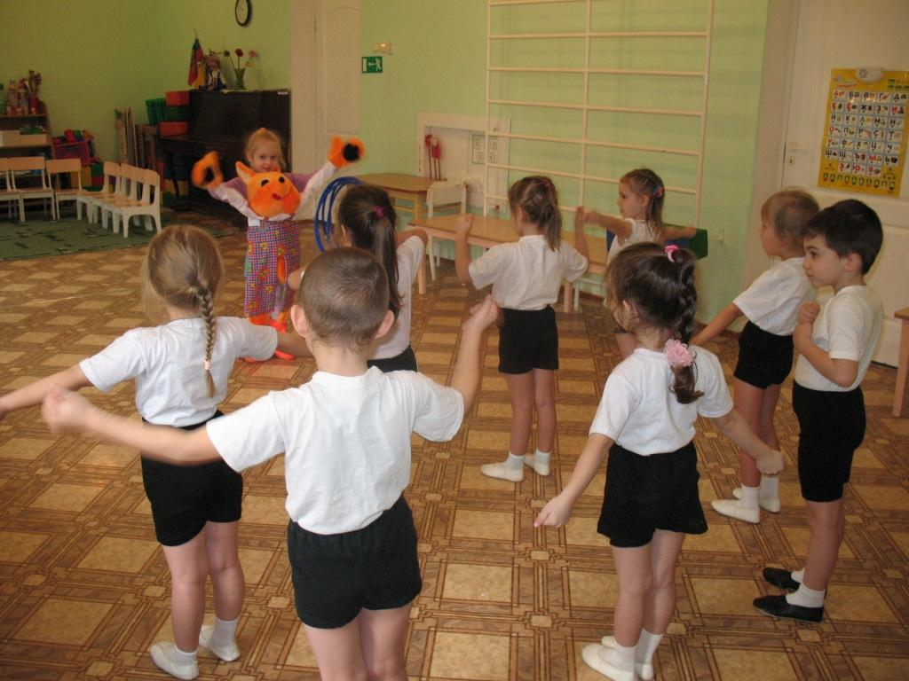
Предмет исследования:
подвижные игры, направленные на развитие двигательных навыков как показателей физического развития младших дошкольников

Slide 7
Задачи исследования:
- рассмотреть особенности формирования основных движений у младших дошкольников;
- изучить виды подвижных игр и методику их проведения у младших дошкольников;
- подобрать подвижные игры для младших дошкольников;
- изучить влияние подвижных игр на физическое развитие младших дошкольников.
- произвести экспериментальную работу по использованию подвижных игр в совершенствовании физических качеств детей младшего дошкольного возраста на примере МДОУ №120 г.Казани;
- проанализировать результаты исследования.

Slide 8
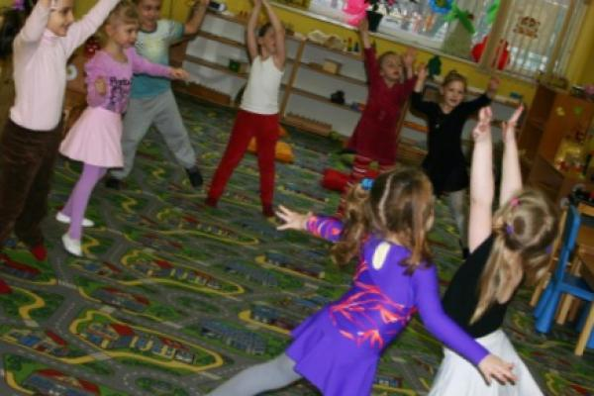
Гипотеза исследования
систематическое и планомерное использование на прогулке подвижных игр будет способствовать развитию различных видов ходьбы и бега у детей дошкольного возраста

Slide 9
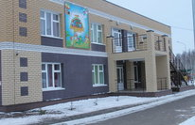
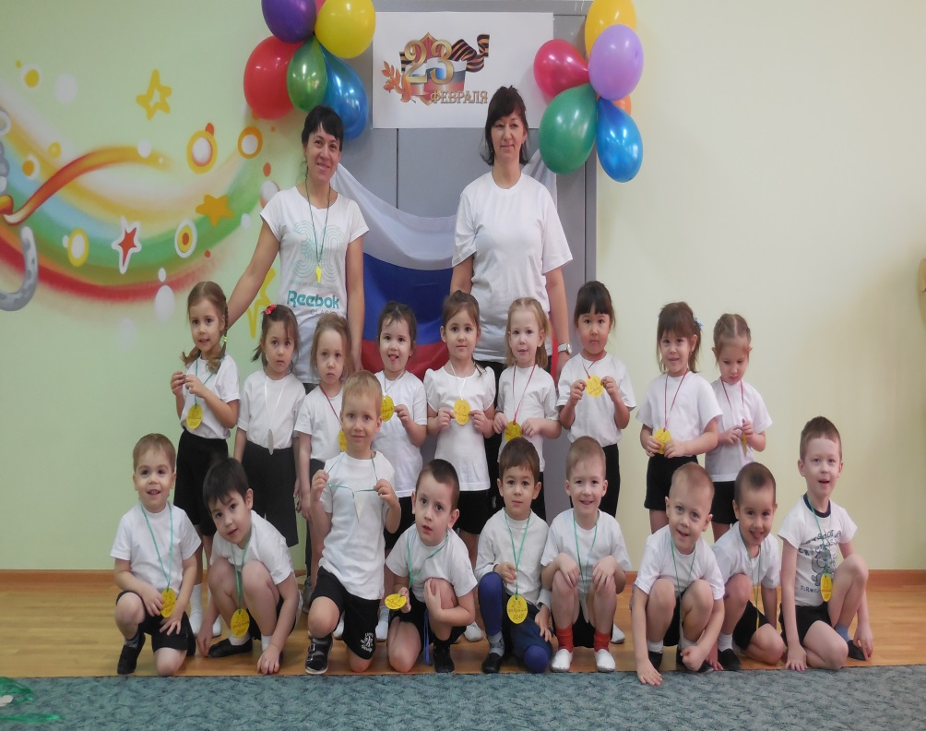
Исследовательская работа проводилась на базе МДОУ Детский сад №120 г.Казани. В эксперименте принимали участие дети в возрасте от 2-4 лет

Slide 10
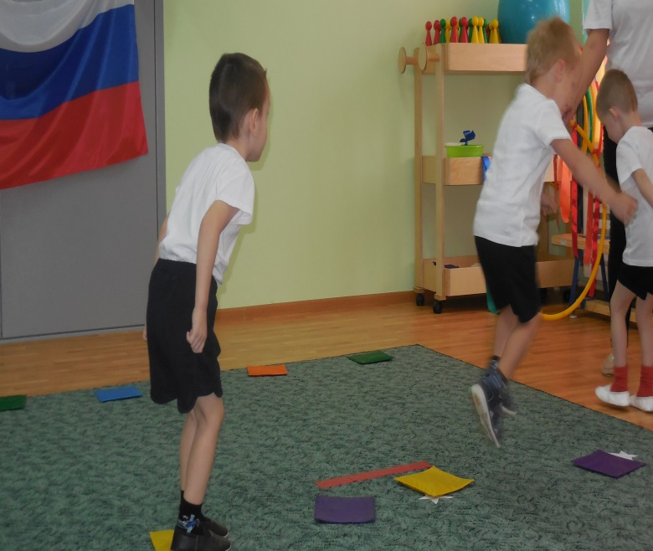
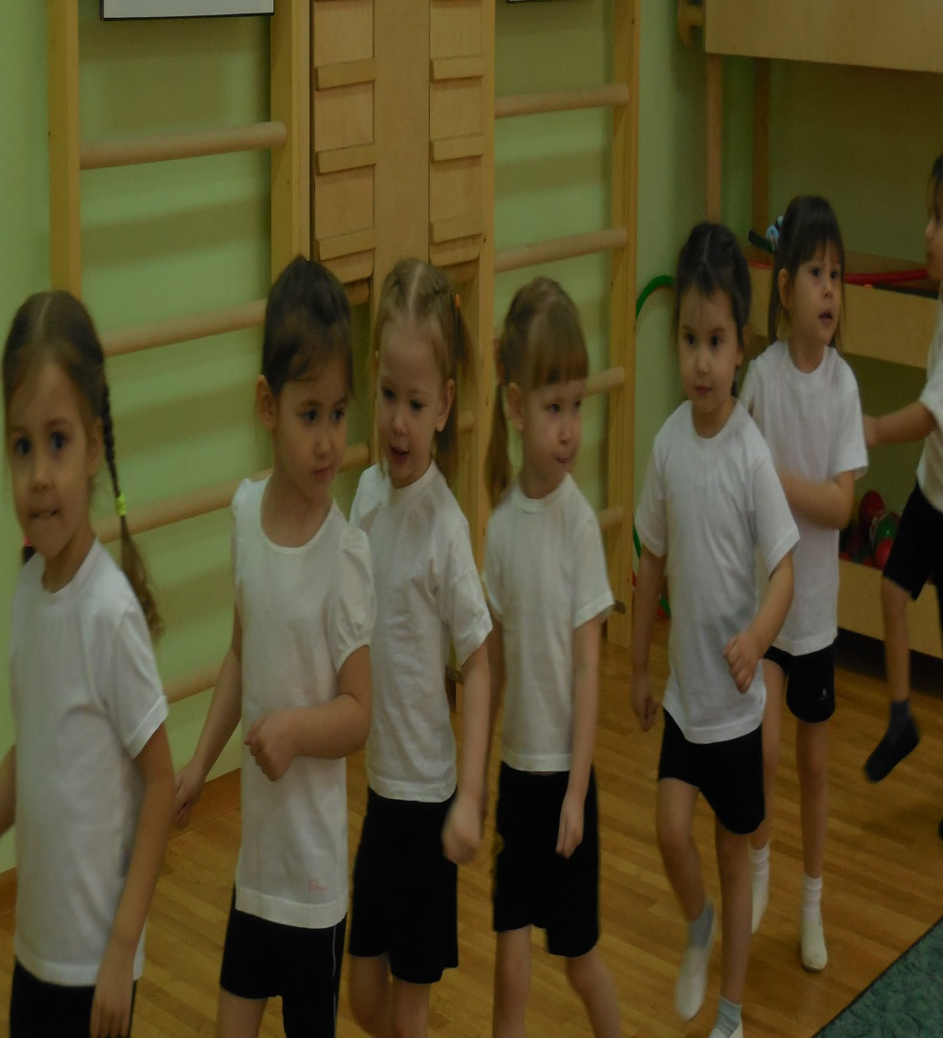
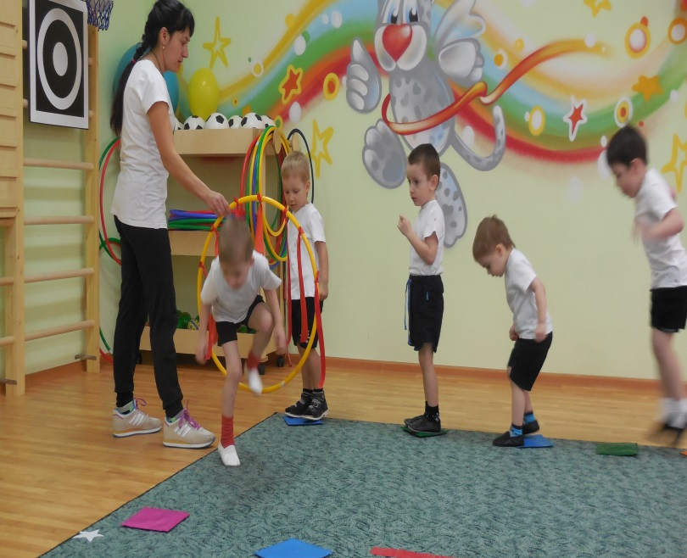

Slide 11
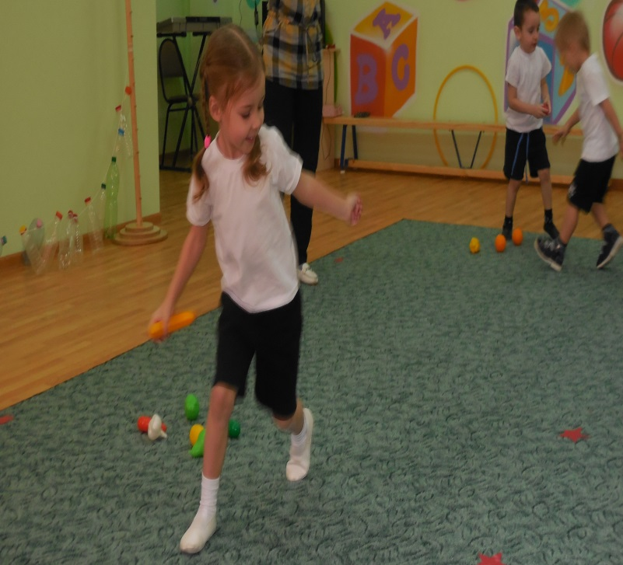
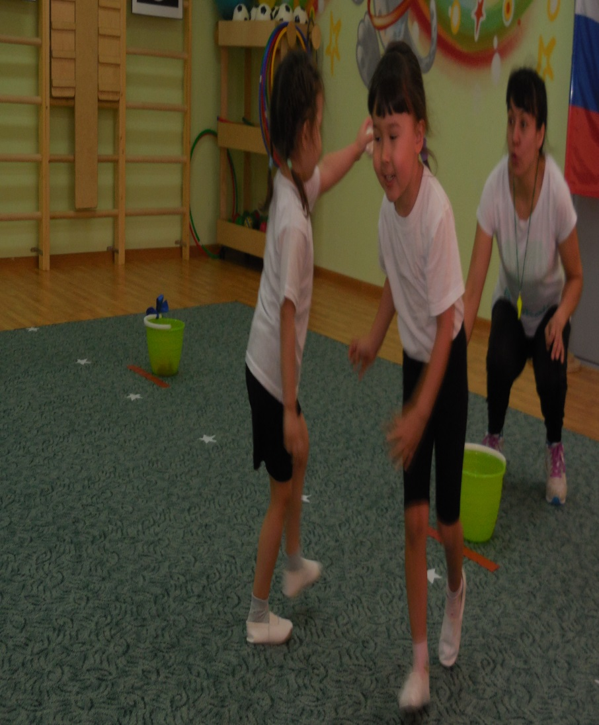
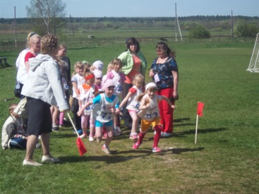

Slide 12
Оценивание:
4 балла. Выполняет все действия самостоятельно и правильно.
3 балла. Выполняет все действия правильно, но с небольшой помощью инструктора.
2 балла. Выполняет самостоятельно и правильно менее 50% действий, с значительной помощью взрослого.
1 балл. Практически все действия выполняет с помощью инструктора.
0 баллов. Отсутствие умений и навыков.

Slide 13
Констатирующий этап исследования
Уровень развития бега детей средней группы
Таблица 2.2.1
Имя ребенка | Быстрота | Челночный бег | Качество бега | Итого
1. Платон К. | 2,5 | 12 | 3 | высокий
2. Самат С. | 2,4 | 12,6 | 2 | средний
3. Алина А. | 3,2 | 12,1 | 3 | высокий
4. Карим К. | 2,3 | 12,2 | 1 | средний
5. Камилла П. | 2,5 | 12,7 | 1 | низкий
6. Ирина В. | 3 | 12,6 | 1 | низкий
7. Элина В. | 3,1 | 12,8 | 1 | низкий
8. Рамиль Г. | 2,9 | 12,4 | 1 | средний
9. Самир Р. | 3,2 | 13 | 1 | низкий
10. Полина П. | 3,1 | 13 | 1 | низкий
11. Аня В. | 2,9 | 13 | 1 | низкий
12. Яна Б. | 2,5 | 11,9 | 3 | высокий
13. Динара Д. | 2,6 | 12 | 3 | высокий
14. Зарина Д. | 3,1 | 12,9 | 1 | низкий
15. Данияр И. | 2,8 | 12,5 | 1 | низкий
16. Саша Р. | 2,4 | 12,1 | 2 | средний
17. Саша В. | 2,6 | 12,6 | 1 | низкий
18. Руслан Г. | 2,4 | 12,2 | 3 | высокий
19. Стас М. | 2,7 | 12,7 | 1 | низкий
20. Лиля П. | 3 | 13 | 1 | низкий

Slide 14
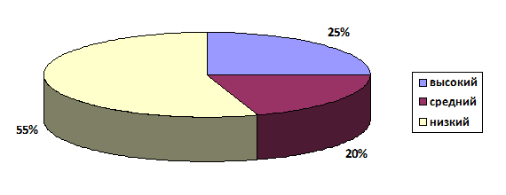
Уровни физического развития детей (констатирующий эксперимент)
Рисунок 2.2.1

Slide 15
Формирующий этап исследования
Перспективное планирование подвижных игр на прогулке
Месяц | Неделя | Подвижные игры | Задачи
Декабрь | 1 | "Поезд" | Развивать двигательные навыки и быстроту. Согласовывать свои движения с содержанием текста.
 | 2 | "Гуси-гуси" | совершенствование навыков быстроты, ловкости; воспитание организованности, дисциплинированности.
 | 3 | "Догони Голубя" | Развивать у детей быстроту и ловкость движений
 | 4 | "Цветные автомобили" | Развивать у детей быстроту и ловкость движений
Январь | 1 | "Найди себе пару" | совершенствование навыков быстроты, ловкости; развитие внимания.
 | 2 | "Кто быстрее до флажка" | совершенствование навыков быстроты, ловкости; развитие внимания.
 | 3 | "Салочки-догонялочки" | совершенствование навыков быстроты, ловкости; воспитание организованности, дисциплинированности.
Февраль | 1 | "Смелые мыши" | совершенствование навыков быстроты, ловкости; воспитание организованности, дисциплинированности; развитие внимания.
 | 2 | "Пустое место" | совершенствование навыков быстроты, ловкости, координации движений.
 | 3 | "Змейка" | совершенствование навыков быстроты, ловкости, координации движений

Slide 16
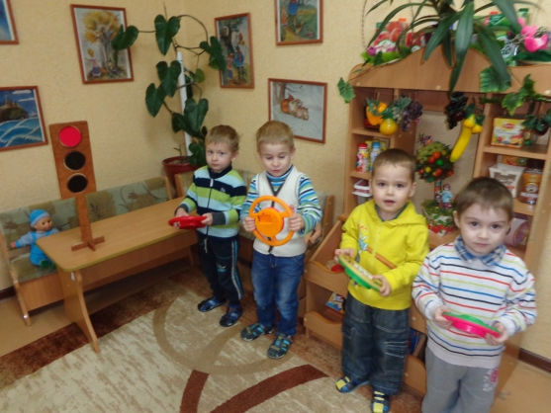
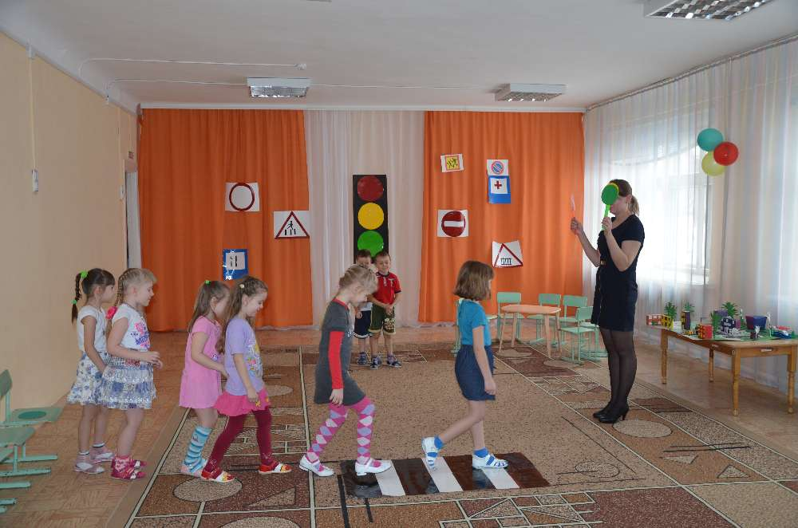
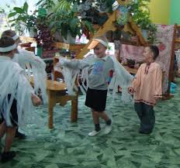
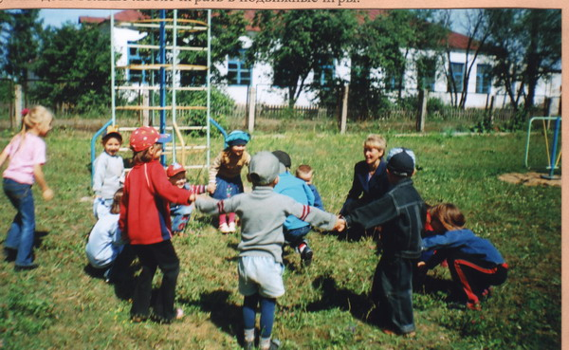
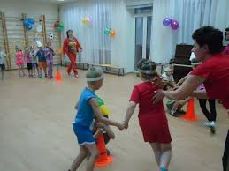

Slide 17
Контрольный этап исследования
Уровень развития бега детей средней группы
Таблица 3.2.5
 | Быстрота | Челночный бег | Качество бега | Итого
1. Платон К. | 2,4 | 11,9 | 4 | высокий
2. Самат С. | 2,4 | 12,4 | 3 | высокий
3. Алина А. | 2,6 | 12,1 | 4 | средний
4. Карим К. | 2,2 | 11,9 | 3 | высокий
5. Камилла П. | 2,5 | 12,4 | 3 | высокий
6. Ирина В. | 2,8 | 12,5 | 2 | средний
7. Элина В. | 2,7 | 12,6 | 2 | средний
8. Рамиль Г. | 2,5 | 12,2 | 3 | высокий
9. Самир Р. | 2,7 | 12,5 | 2 | средний
10. Полина П. | 2,8 | 12,7 | 2 | высокий
11. Аня В. | 2,6 | 12,6 | 2 | средний
12. Яна Б. | 2,4 | 11,8 | 4 | высокий
13. Динара Д. | 2,5 | 11,9 | 4 | высокий
14. Зарина Д. | 2,9 | 12,7 | 2 | средний
15. Данияр И. | 2,6 | 12,2 | 2 | средний
16. Саша Р. | 2,4 | 12,1 | 4 | высокий
17. Саша В. | 2,4 | 12,3 | 3 | высокий
18. Руслан Г. | 2,3 | 12,1 | 4 | высокий
19. Стас М. | 2,5 | 12,4 | 2 | средний
20. Лиля П. | 2,6 | 12,7 | 2 | средний

Slide 18
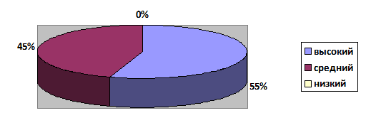
Уровень развития бега детей дошкольного возраста (контрольный эксперимент)
Рисунок 3.2.1

Slide 19
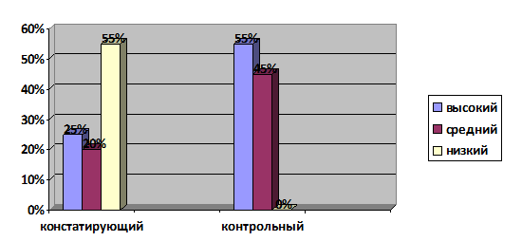
Наглядно сопоставим уровень развития бега детей дошкольного возраста на констатирующем и контрольном этапах исследования
Рисунок 3.2.2.

Slide 20
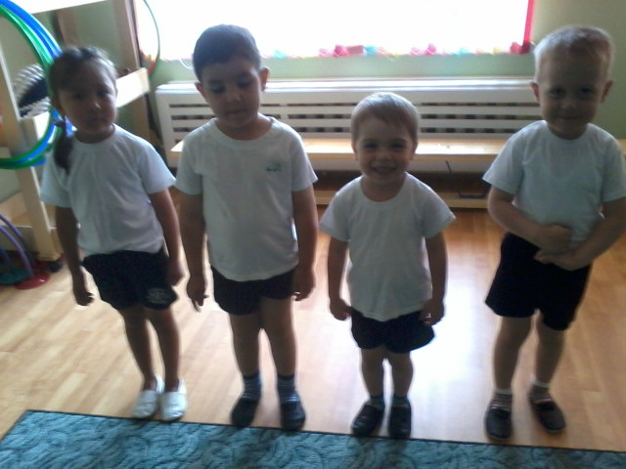
Спасибо за внимание!!!

